Slide 1
UTILIZAÇÃO DE COMPÓSITOS DE CINZA PESADA E FERRO COMO MEIO SUPORTE DE BIOFILME EM FILTRO BIOLÓGICO PERCOLADOR EM PÓS-TRATAMENTO DE EFLUENTES.
Autores:
Geraldo Tadeu da Silva Thiesen
Engenheiro Mecânico, Servidor Público na empresa COMUSA. Mestrando do Depto. de Metalurgia, UFRGS, Porto Alegre, RS, Brasil; gsilva@comusa.rs.gov.br.
Lirio Schaeffer
Engenheiro Mecânico. Prof. Dr.-Ing., Coordenador do LdTM, PPGEM, Depto. de Metalurgia, UFRGS, PortoAlegre, RS, Brasil; schaefer@ufrgs.br.
Vinicius Martins
Tecnólogo em Fabricação Mecânica. Prof. Dr. IFSul, Campus Sapucaia do Sul; UFRGS,. Porto Alegre, RS, Brasil; viniciushiper@yahoo.com.br.

Slide 2


- OBJETIVOS
- VISÃO GERAL
- MATERIAIS E MÉTODOS
- RESULTADOS/DISCUSSÃO
- CONCLUSÃO
- DÚVIDAS

Slide 3
- OBJETIVOS
- VISÃO GERAL
- MATERIAIS E MÉTODOS
- RESULTADOS/DISCUSSÃO
- CONCLUSÃO
- DÚVIDAS

Slide 4
Objetivo:
Utilizar a cinza pesada de termoelétrica na fabricação de um filtro do compósito de cinza-ferro sinterizado obtido por metalurgia do pó, como meio suporte em filtro biológico percolador para pós-tratamento de esgotos domésticos.

Slide 5
- OBJETIVOS
- VISÃO GERAL
- MATERIAIS E MÉTODOS
- RESULTADOS/DISCUSSÃO
- CONCLUSÃO
- DÚVIDAS

Slide 6
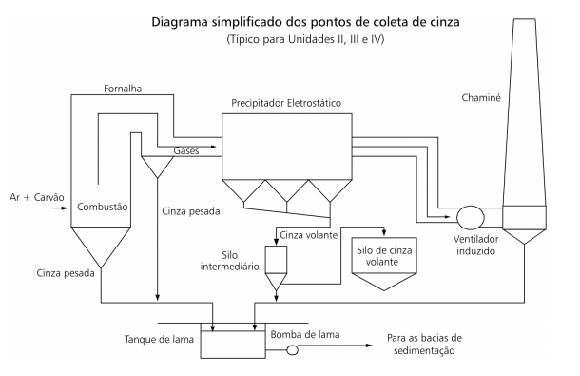
- Aproveitamento das cinzas oriundas da queima do carvão mineral

Slide 7
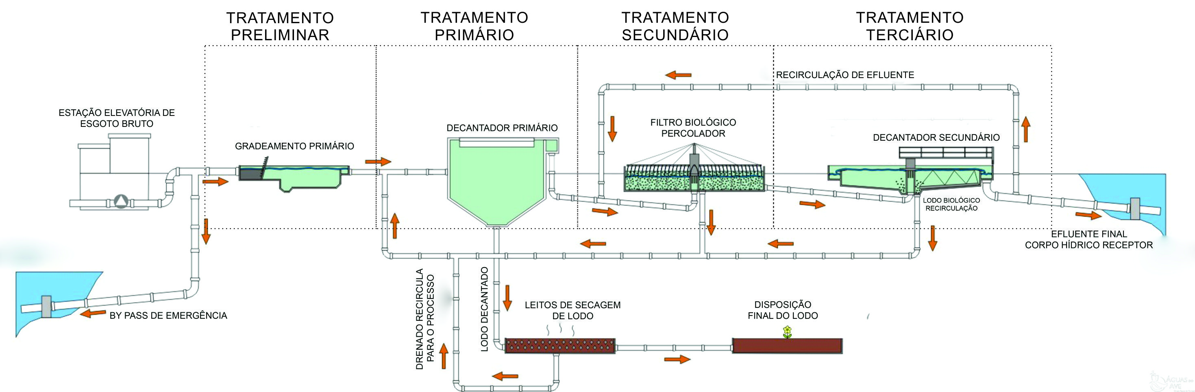
- Tratamento dos esgotos

Slide 8
- Tratamento dos esgotos : Filtro Biológico Percolador

Slide 9
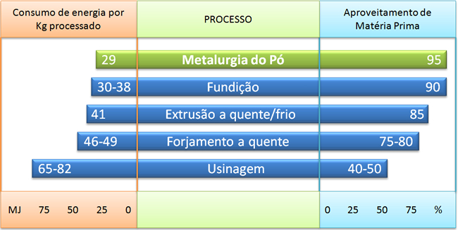
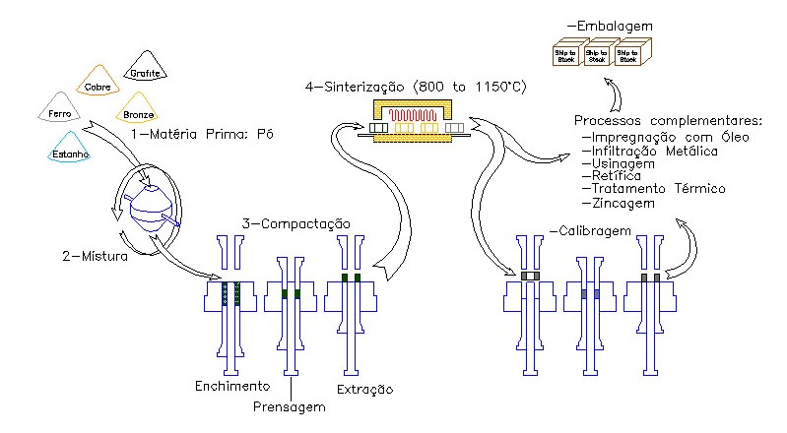
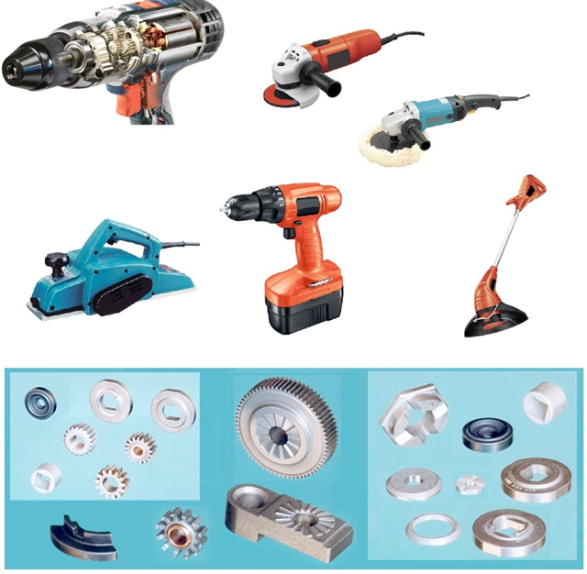
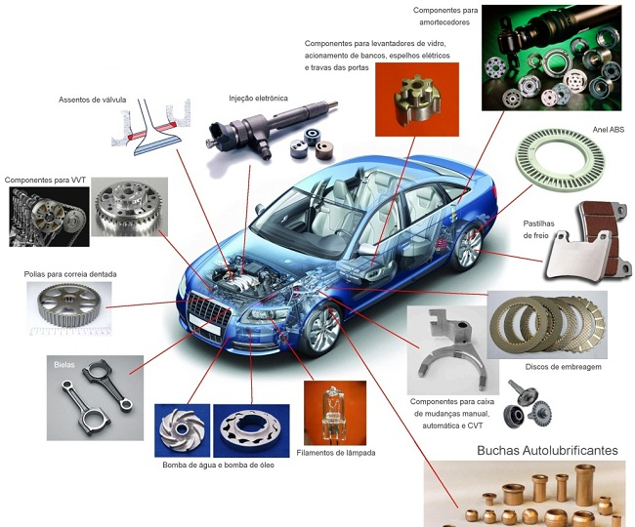
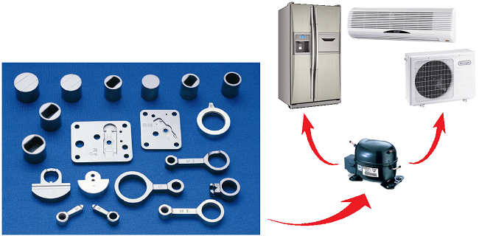
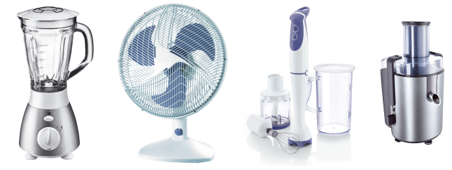
- Metalurgia do Pó

Slide 10
- Demanda Química de Oxigênio
Método com refluxo fechado com dicromato de potássio
A matéria orgânica e outras substâncias passíveis de oxidação são misturadas com
uma solução de dicromato de potássio (K₂Cr₂O₇) e ácido sulfúrico concentrado (H₂SO₄)

Slide 11
- OBJETIVOS
- VISÃO GERAL
- MATERIAIS E MÉTODOS
- RESULTADOS/DISCUSSÃO
- CONCLUSÃO
- DÚVIDAS

Slide 12
Fluxograma de desenvolvimento do trabalho
Cinza Pesada Moída
Mistura com 10% de Fe em pó
Determinação da Curva de Compressibilidade
Compactação 100 N/mm²
Densidade aparente
Densidade a verde
Características físicas
Sinterização 1500°C
MEV do Sinterizado
Densidade do sinterizado
Superfície Específica
EDS

Slide 13
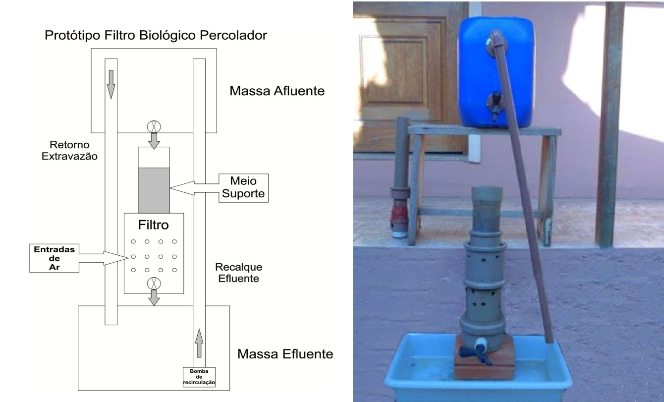
Construção do Protótipo do Filtro Biológico
Parâmetro |  | Dimensão
Altura Total |  | 0,40 m
DIâmetro |  | 0,050 m
Área Superficial |  | 0,0020 m²
Profundidade do Enchimento |  | 0,20 m
Volume do Enchimento |  | 0,0004 m³
Altura do Sistema de Distribuição |  | 0,08 m
Profundidade do Sistema de Drenagem e Ventilação |  | 0,12 m

Slide 14
-OBJETIVOS
- VISÃO GERAL
- MATERIAIS E MÉTODOS
- RESULTADOS/DISCUSSÃO
- CONCLUSÃO
- DÚVIDAS

Slide 15
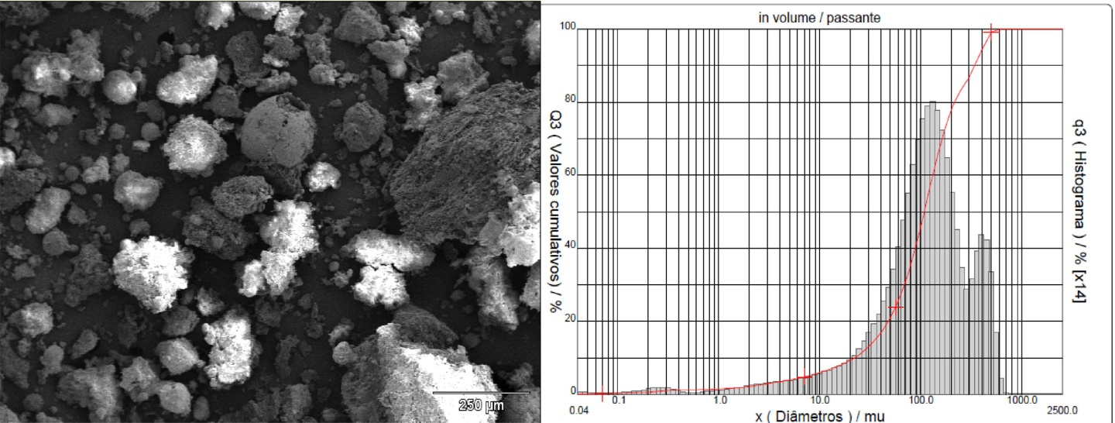
Micrografia da cinza com 2 h de moagem

Slide 16
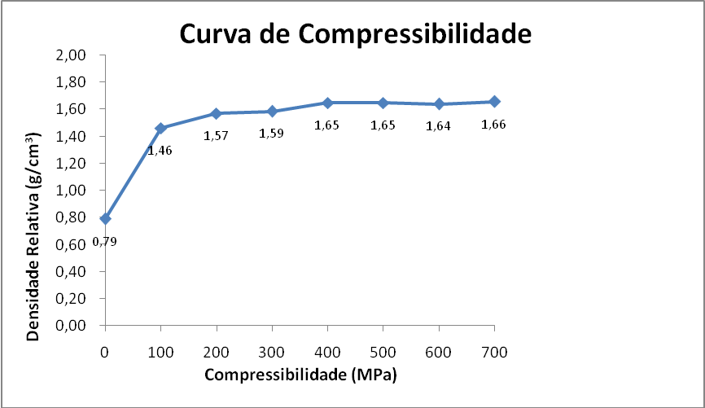
Curva de Compressibilidade da mistura Cinza-10Fe

Slide 17
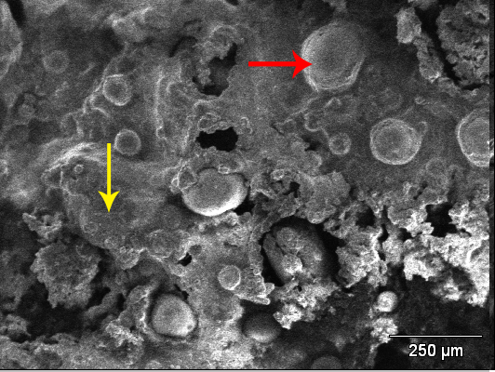
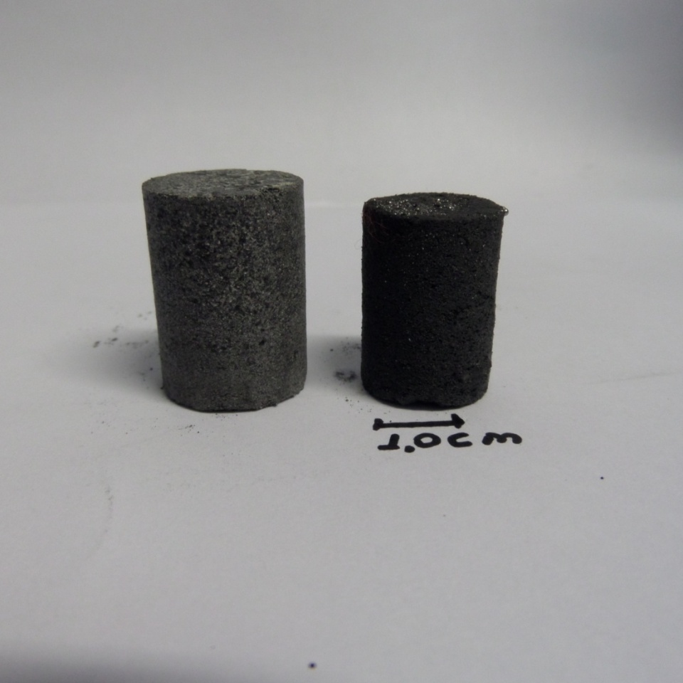
Micrografia do CCM com magnitude de 100X
Difusão do ferro na matriz cerâmica
Matriz Cerâmica
e outros óxidos
Corpo de Prova à Verde
Corpo de Prova Sinterizado
Comparativo entre amostra a verde e sinterizada
Amostra | Pressão (MPa) | Densidade a Verde (g/cm3) | Densidade Sinterizado (g/cm3) | Contração Volumétrica (%)
1 | 100 | 1,46 | 1,64 | 12,6

Slide 18
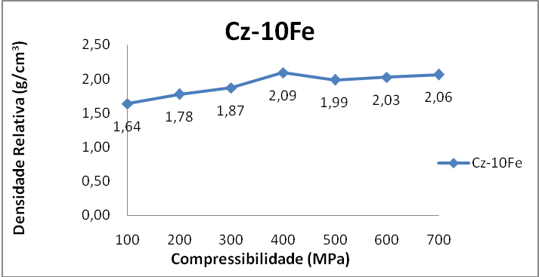
Densidade do sinterizado do compósito Cz-10Fe
Dados para determinação da superfície específica
Diâmetro (mm) | Altura (mm) | Volume (mm³) | Área total (mm²) | Superfície Específica(m²/m³)
16,20 | 22,71 | 47,06 | 1366,02 | 290,413

Slide 19
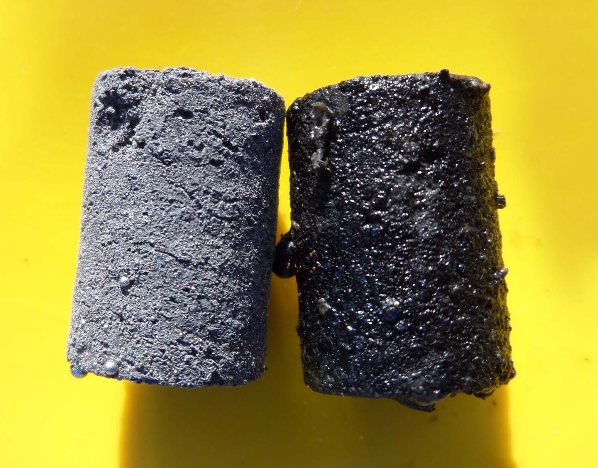
Corpos de prova sem deposição e com deposição de biofilme.
Peça não exposta
Peça com Biofilme aderido

Slide 20
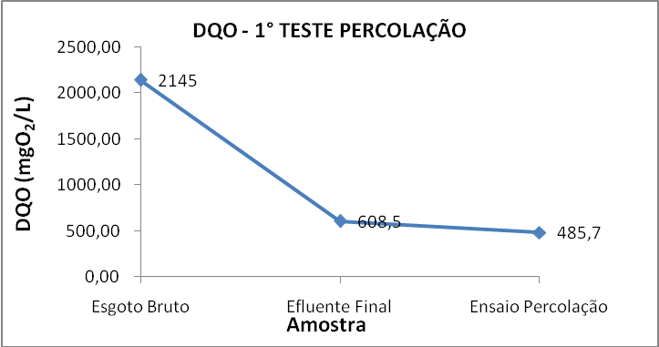
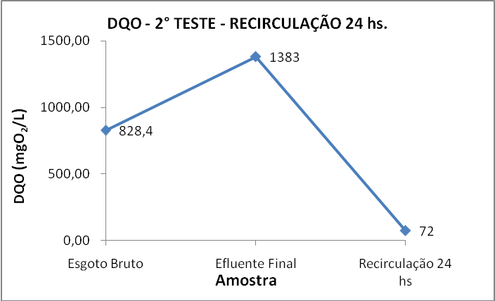
Resultados DQO 1° teste – Percolação
Resultados DQO 2° teste – Recirculação 24 hs
Vazão 0,005 L/s
TDH 30 min.
Redução 20%
Carga orgânica elevada
Recirculação 24 hs
Redução 95%
Inviável economicamente

Slide 21
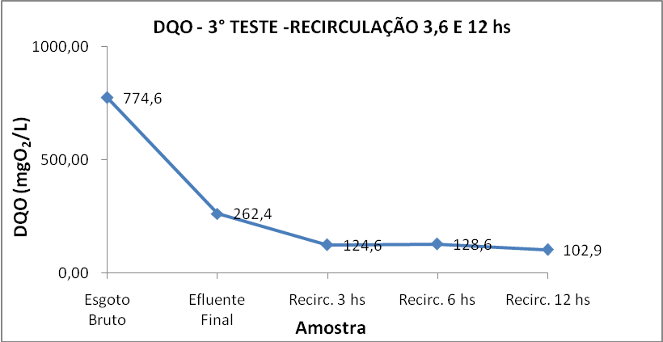
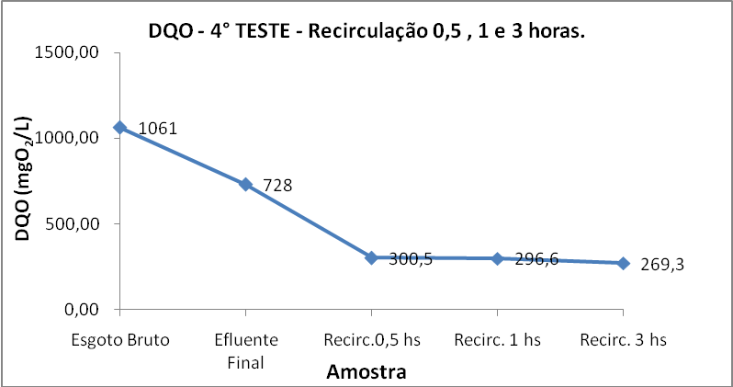
Resultados DQO 3° teste – Recirculação 3,6 e 12 hs
Resultados DQO 4° teste – Recirculação 0,5 ,1 e 3 hs
taxas de recirculação de 200, 500 e 1100%
reduções maiores do que 50%.
A recirculação pode provocar um aumento no oxigênio dissolvido (OD)
taxas de recirculação de 200% obtendo remoções de DQO na faixa de 83%
Taxas de recirculação de 25 , 50 e 200%
Remoção de DQO em 63 %
maior remoção de matéria orgânica, no efluente onde há maior disponibilidade de biomassa
metabolismo endógeno
cisalhamento

Slide 22
- OBJETIVOS
- VISÃO GERAL
- MATERIAIS E MÉTODOS
- RESULTADOS/DISCUSSÃO
- CONCLUSÃO
- DÚVIDAS

Slide 23
-O compósito Cz-10Fe atingiu o propósito de uma superfície porosa.
A porosidade permite a formação de pequenos reatores para oxidação da matéria orgânica.
Conclusões:
-Apesar de uma grande superfície específica, o formato da peça deveria ser repensado para a aplicação, visando possibilitar maior área de contato entre o efluente e o meio suporte
-A pequena quantidade de peças diminui a eficiência do protótipo, necessitando uma grande recirculação de efluente para possibilitar maiores reduções de DQO
-Os corpos de prova de CCM apresentaram ao final do processo oxidação do ferro presente na estrutura, podendo liberar resíduos do metal no efluente.

Slide 24




Agradecimentos:

Slide 25
- OBJETIVOS
- VISÃO GERAL
- MATERIAIS E MÉTODOS
- RESULTADOS/DISCUSSÃO
- CONCLUSÃO
- DÚVIDAS

Slide 26
Obrigado pela atenção!

